Slide 1
MySQL Reports 2018. 5

Slide 2
Report

Slide 3
Report
MySQL을 설치하시오.
첨부한 Company DB (schema & data)를 설치한 MySQL에 import 하시오.
다음에 나열한 14개 질의에 대한 SQL을 작성하고, 실행하시오.
MySQL Workbench를 사용
작성한 모든 SQL 및 SQL의 실행결과를 화면 캡처하여 제출

Slide 4
질의
Q1: 성과 이름이 ‘John B. Smith’인 사원의 생년월일과 주소를 검색하라.
Q2: 부서번호가 5인 부서에 근무하는 모든 사원의 모든 애트리뷰트 값을 검색하라.
Q3: ‘Research’ 부서에 근무하는 모든 사원의 성과 이름, 그리고 주소를 검색하라.
Q4: ‘Stafford’에 위치한 모든 프로젝트에 대해서, 프로젝트 번호, 담당부서 번호, 부서관리자의 성, 주소, 생년월일을 검색하라.
Q5: 각 사원에 대해 사원의 이름과 성, 그리고 직속 상사의 이름과 성을 검색하라.
Q6: 사원 ‘Franklin Wong’이 직접 관리하는 사원의 성과 이름을 검색하라.

Slide 5
Q7: 사원의 Ssn과 부서의 Dname에 대한 모든 조합을 생성하라.
Q8: 일반 직원이든 혹은 프로젝트를 담당하는 부서의 관리자이든 간에, 성이 ‘Smith’인 사원을 포함하는 모든 프로젝트에 대해서 프로젝트 번호의 리스트를 검색하라.
Q9: 주소가 ‘Houston, TX’인 모든 사원의 이름과 성을 검색하라.
Q10: ‘ProductX’ 프로젝트에 참여하는 모든 사원의 급여를 10% 올린 경우의 급여를 구하라.

Slide 6
Q11: 모든 부서 이름, 부서에 소속한 사원의 성과 이름, 그리고 각 사원이 진행하는 프로젝트 이름의 리스트를 검색하라. 단, 부서 이름은 내림차순 순서대로, 그리고 각 부서 내에서 사원의 성과 이름은 오름차순대로 구하라.
Q12: 5번 부서에 근무하는 사원 중에서 ProjectX 프로젝트에 주당 10시간 이상 일하는 모든 사원의 성과 이름을 검색하라.
Q13: 배우자가 있는 사원들의 수를 검색하라.
Q14: 각 부서에 대해, 부서의 위치와 다른 곳에서 진행되는 프로젝트의 이름을 부서 이름과 함께 중복된 결과 없이 검색하라.

Slide 7
Schema & Database

Slide 8
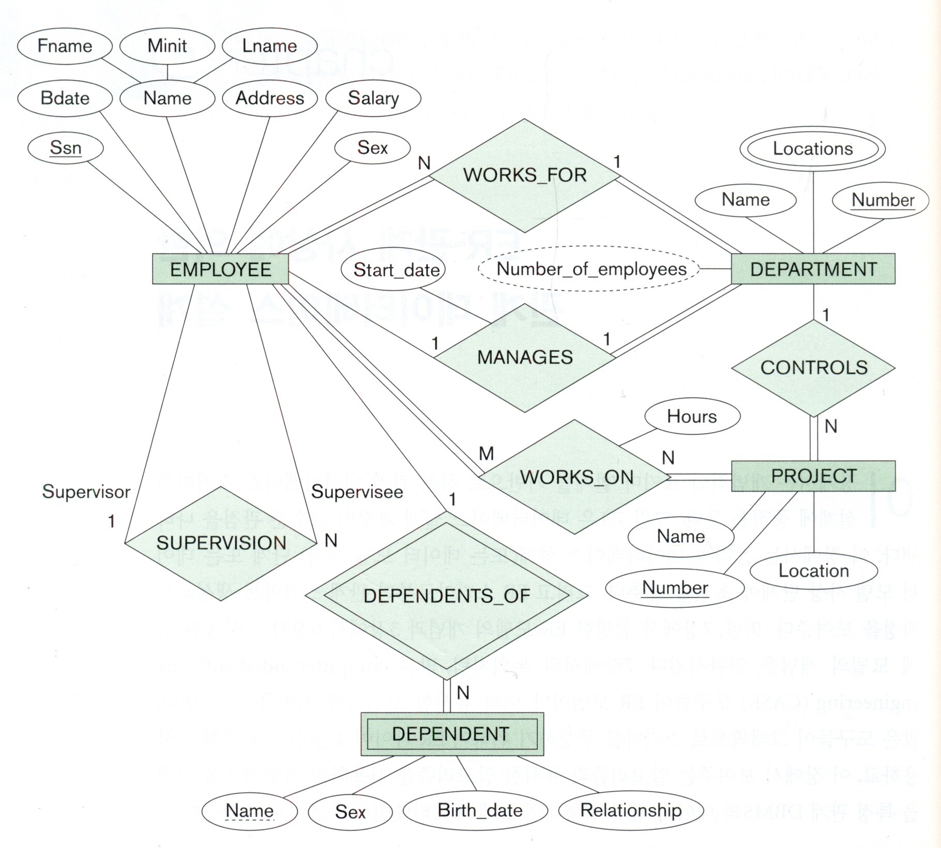
Company : E-R Diagram

Slide 9
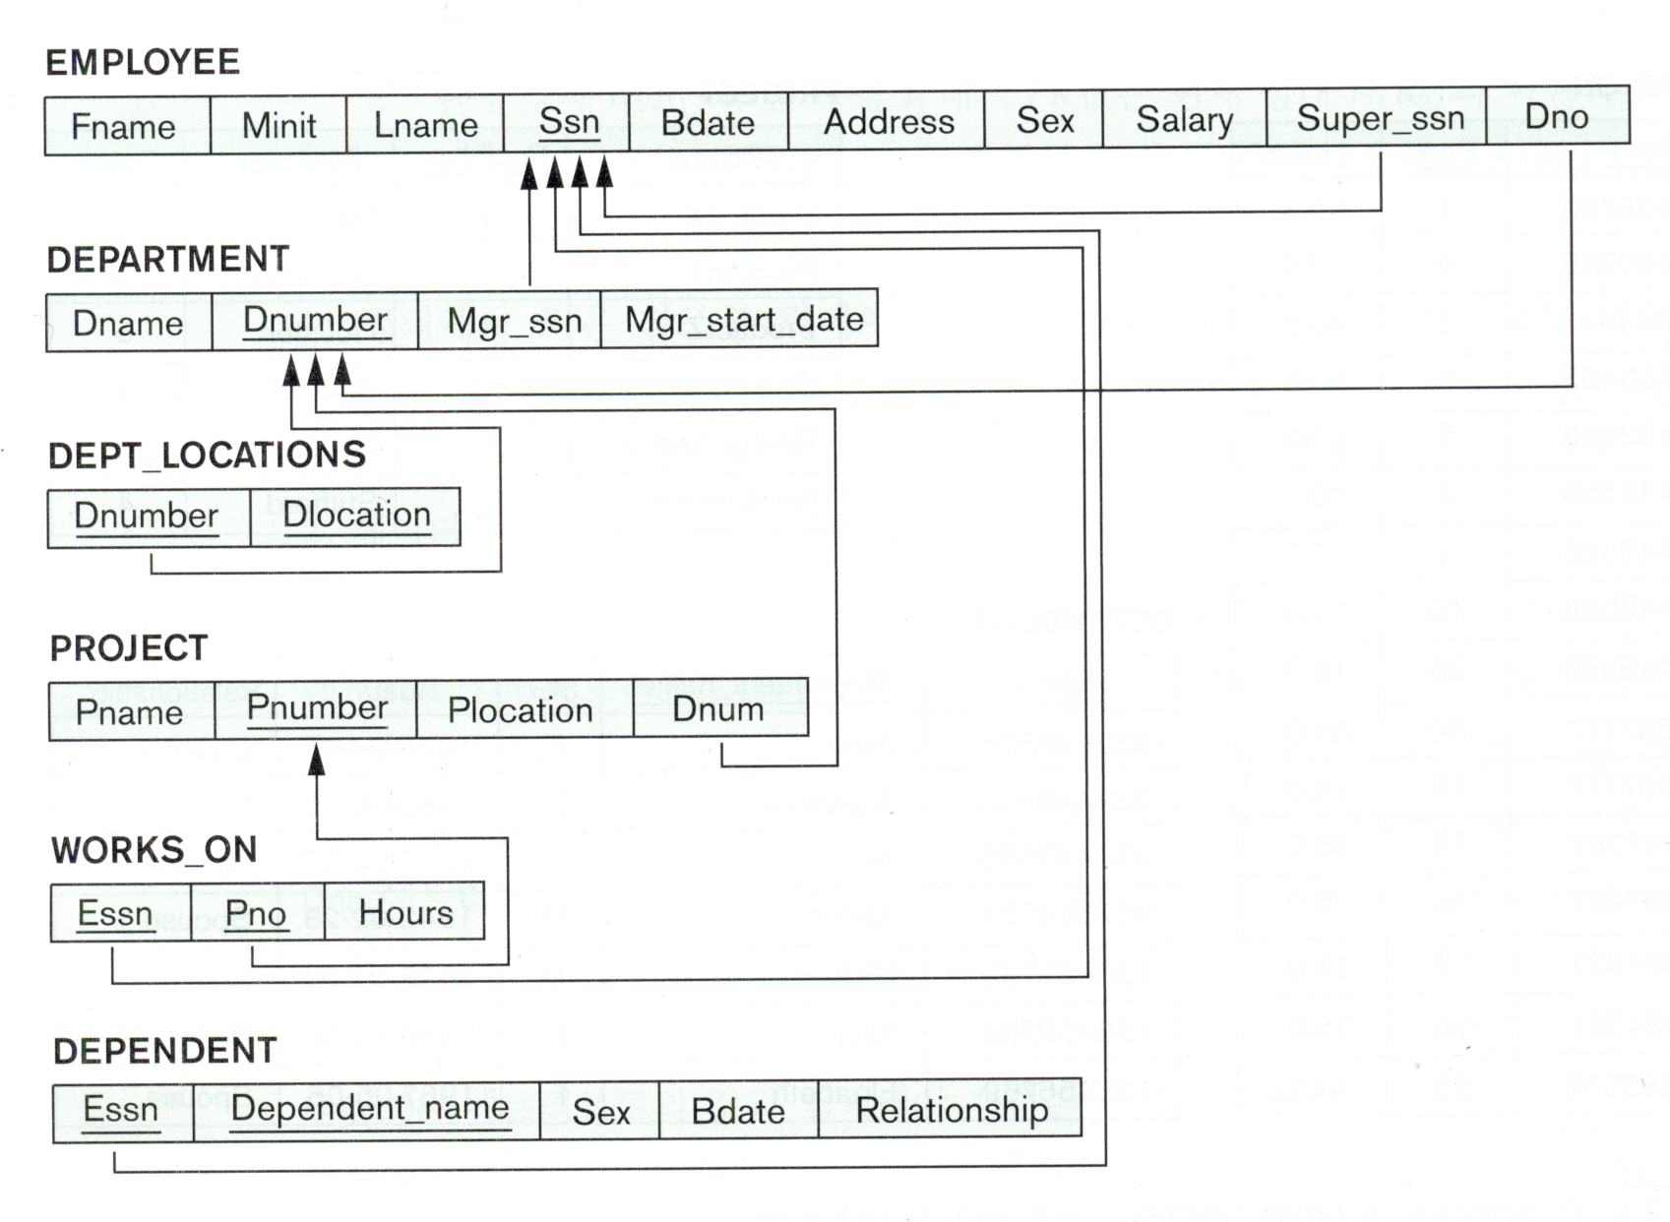
Company : Relational Scheme

Slide 10
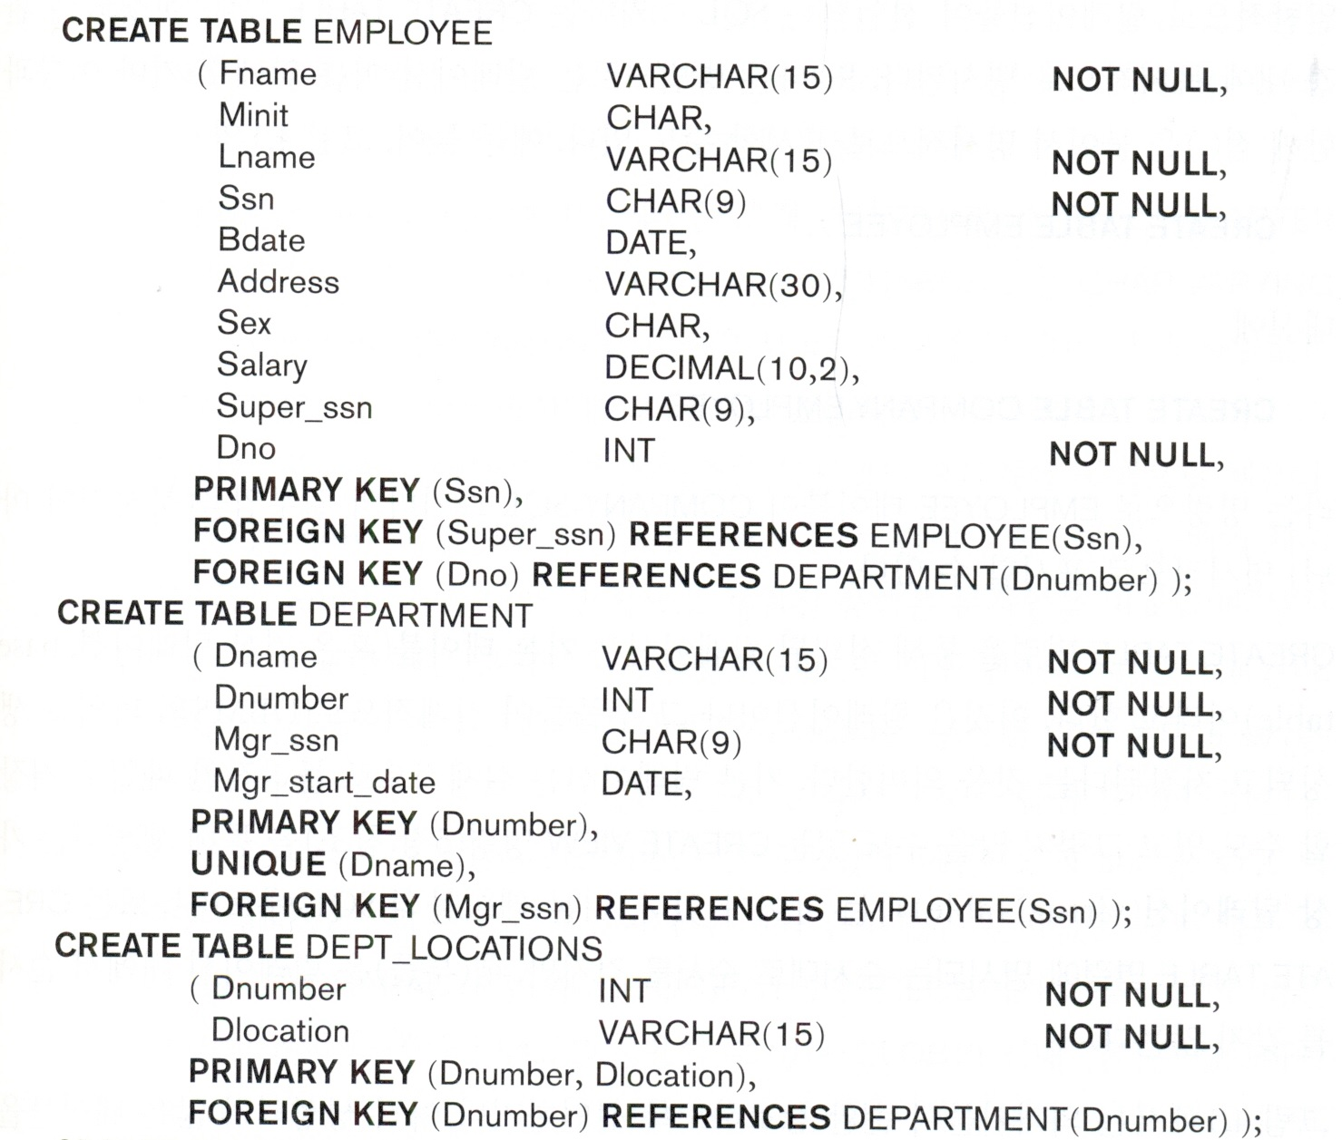
Company : Relational Scheme (SQL)

Slide 11
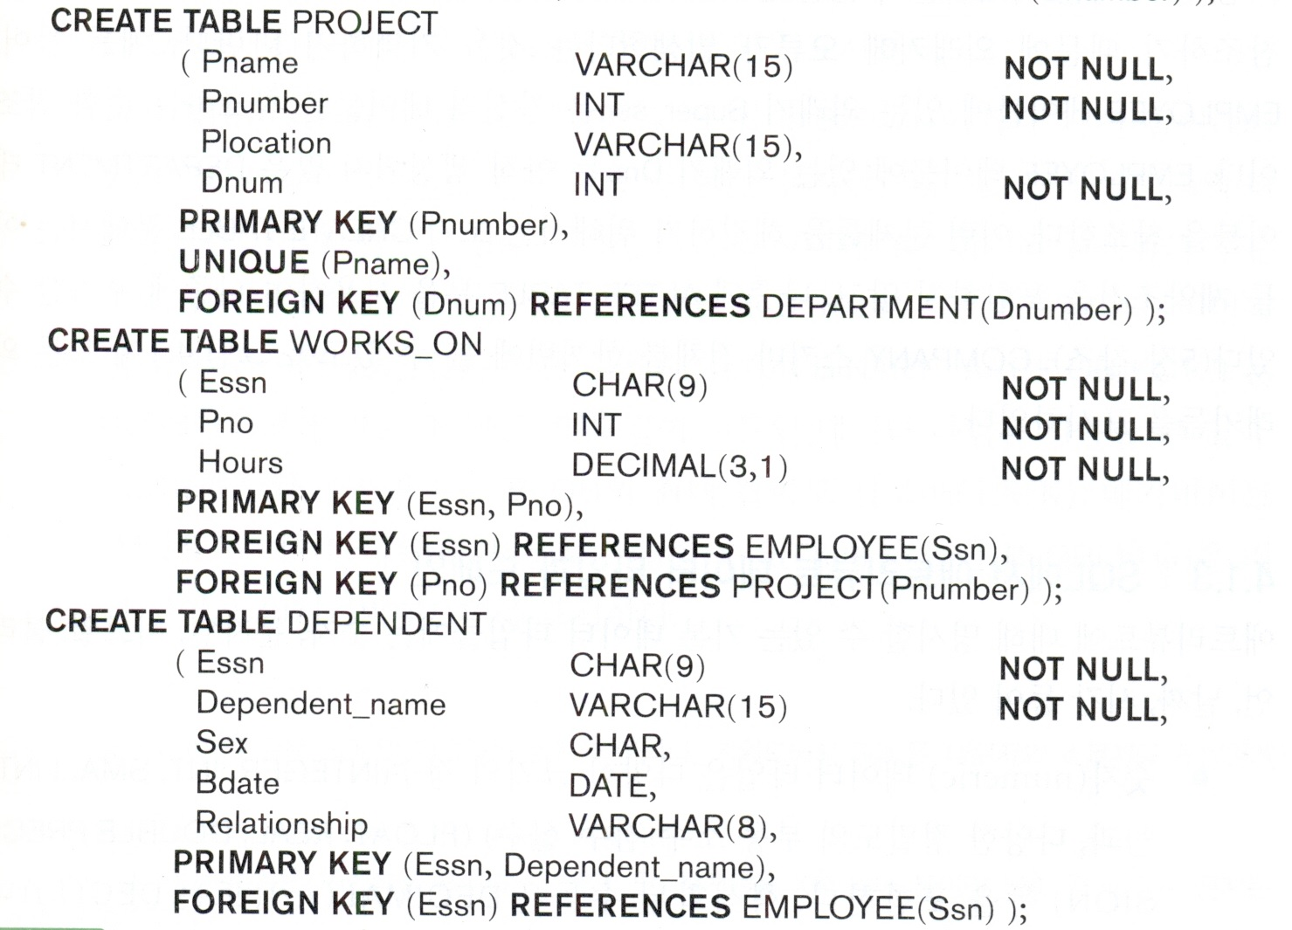

Slide 12
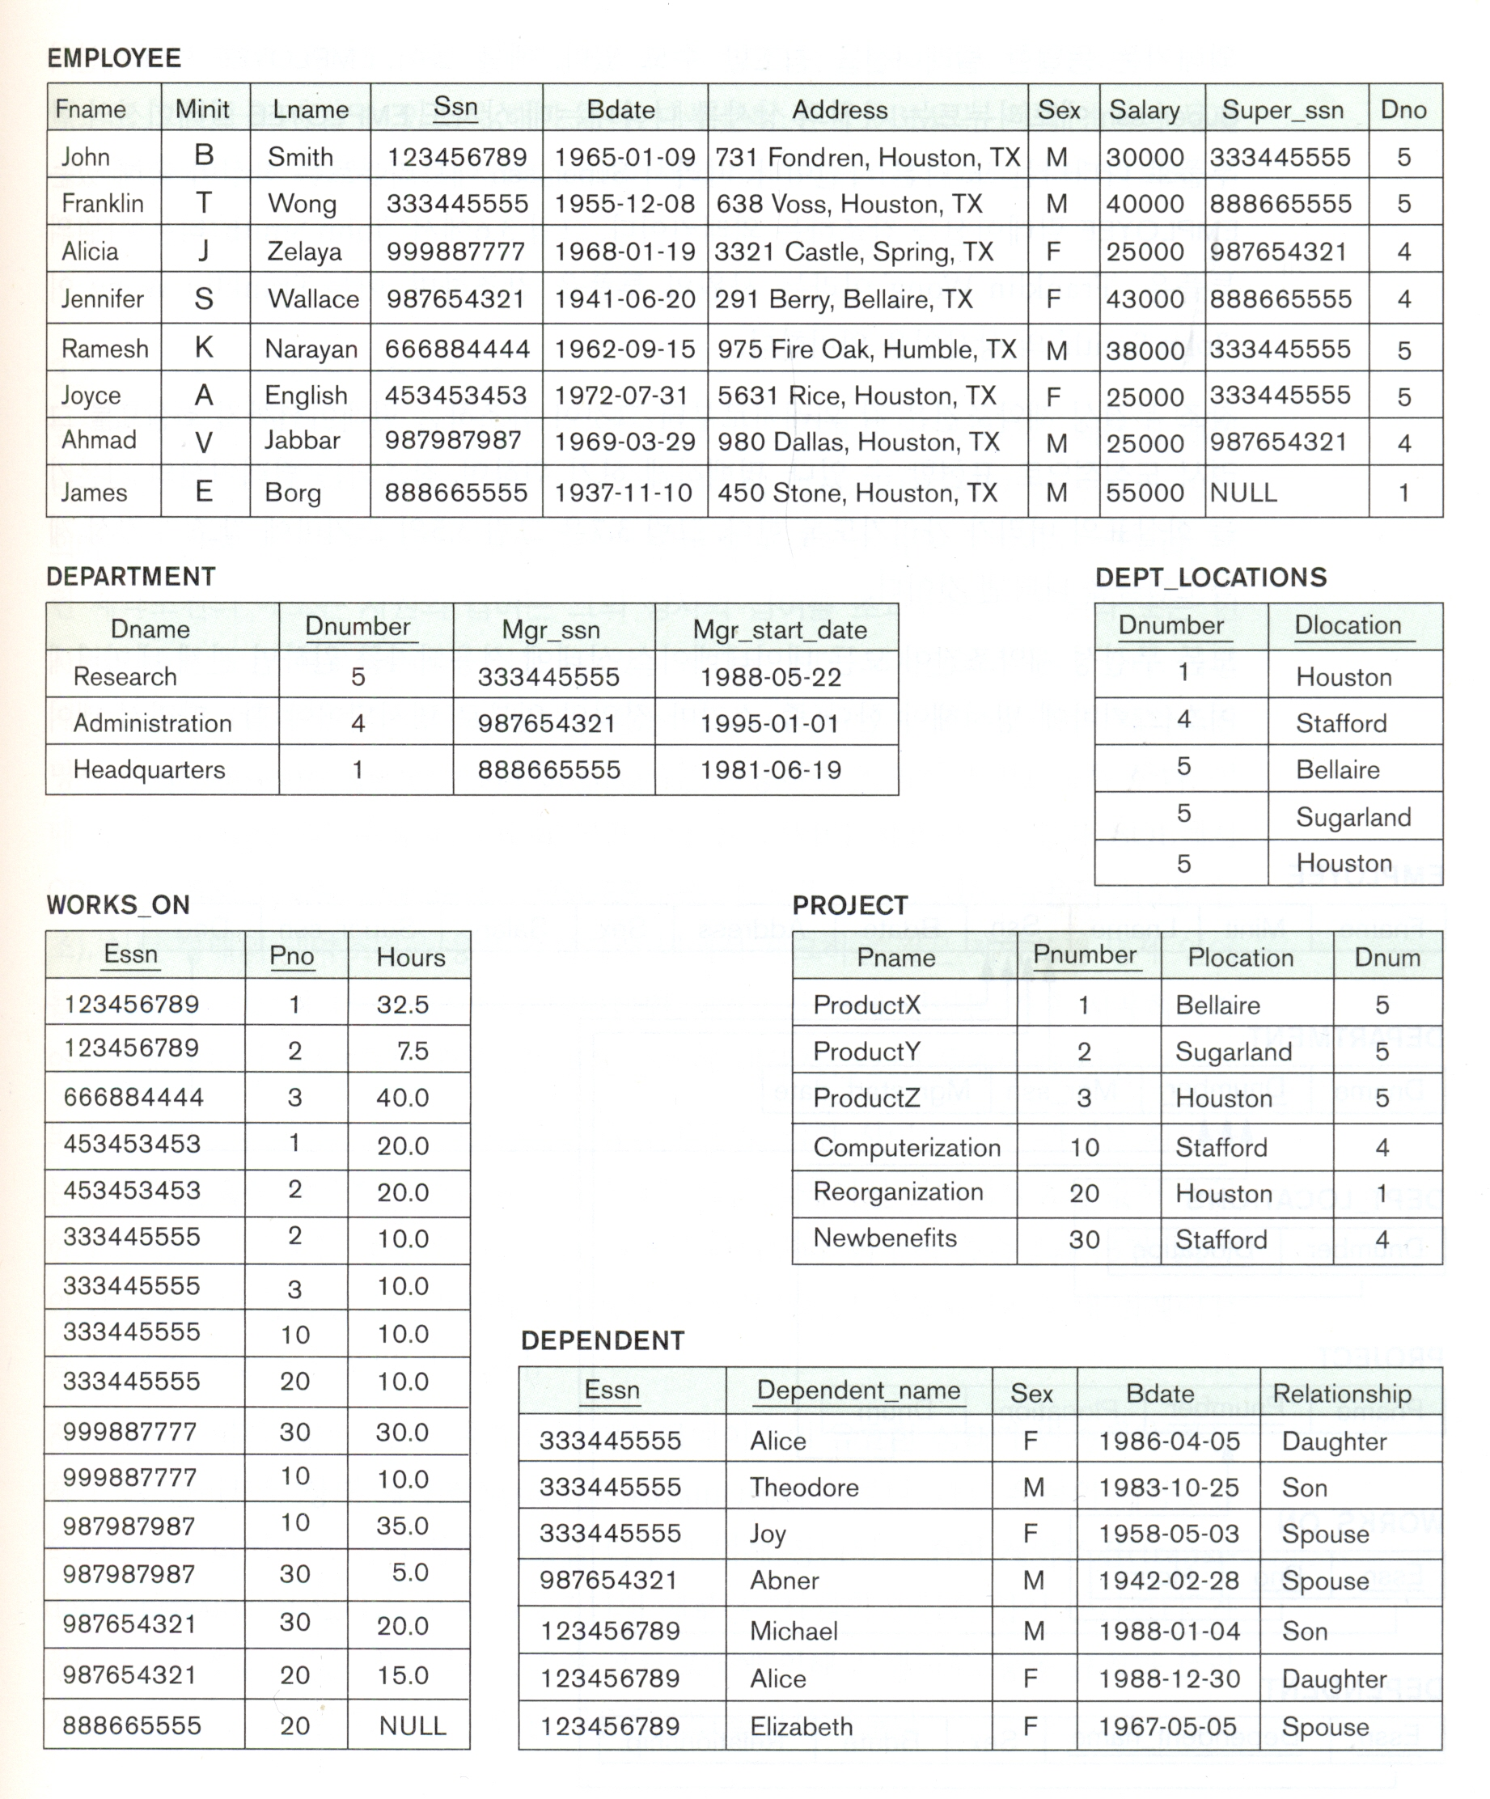
Company : Instances

Slide 13
Import of Schema & Database

Slide 14
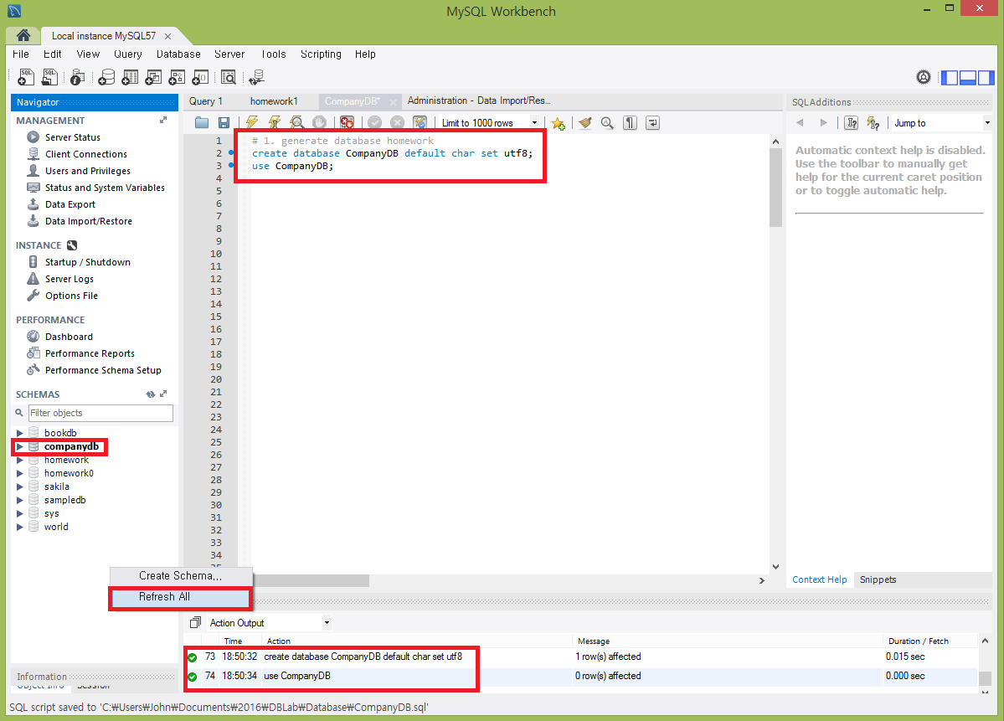

MySQL dump import(1)

Slide 15
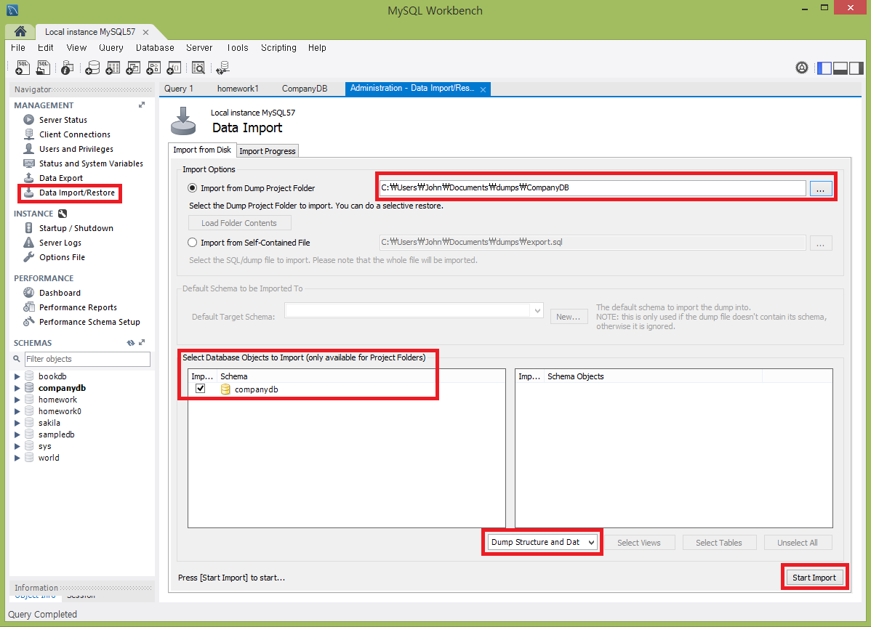
MySQL dump import(2)
CompanyDB 폴더 경로

Slide 16
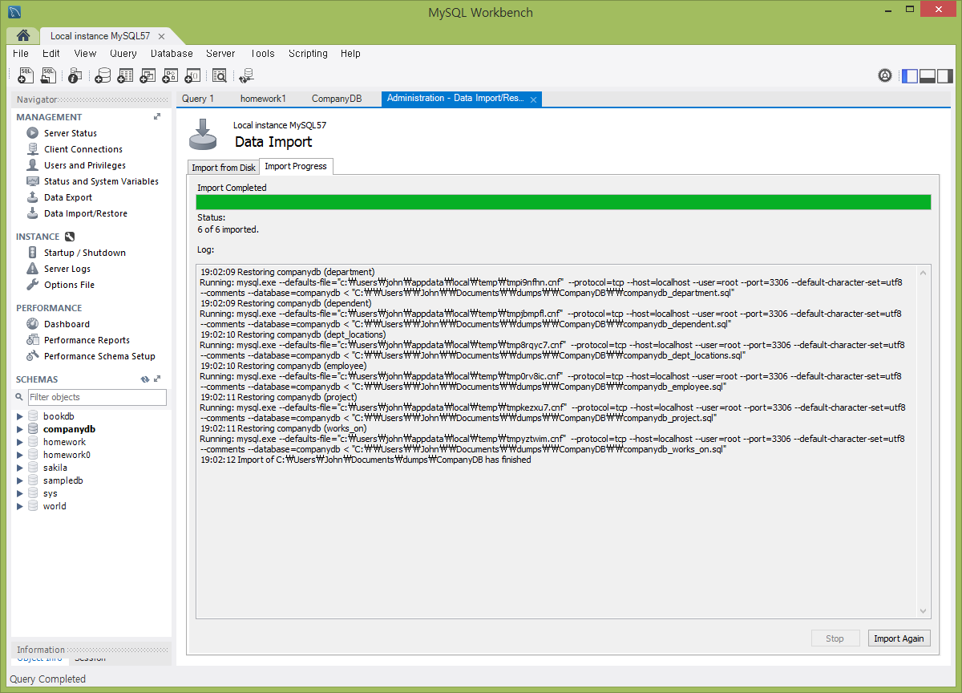
MySQL dump import(3)

